Slide 1


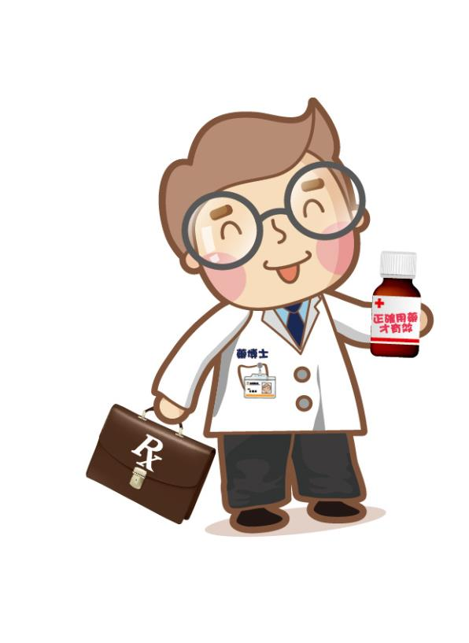



衛生福利部食品藥物管理署
105年度友善正確用藥教育概念推廣計畫
正確使用 指示藥 及 成藥
敏盛綜合醫院 藥劑科
楊忠邦
講師：
時間：
地點：
會稽國小
105.10.14
食品藥物管理署
財團法人醫院評鑑暨醫療品質策進會

Slide 2
隔壁班的王小芬……
阿嬤，我好像感冒了耶?!
好像發燒了，還一直流鼻水
乖孫，阿內喔，前歸剛，我聽廣播電台有買金厲害的藥阿，等哩拿後你甲，聽工甲一蓋丟五號
阿嬤，我 不想吃藥 啦~(哭)
圖片來源：林口長庚藥劑部自行繪製；台客阿嬤

Slide 3


動動腦
這麼好用啊？那我可以吃嗎?
武影某？那我來試一次看麥，吃一次應該還好吧……
這草藥丸ㄚ甘有安全？還是來問一下藥師好了……
圖片來源：Taiwan CDC防流感別對健康說謊手冊

Slide 4
增加治療的效果
選擇適當的藥品
正確的使用藥品
醫師正確的診斷
正確的用藥來自…

Slide 5
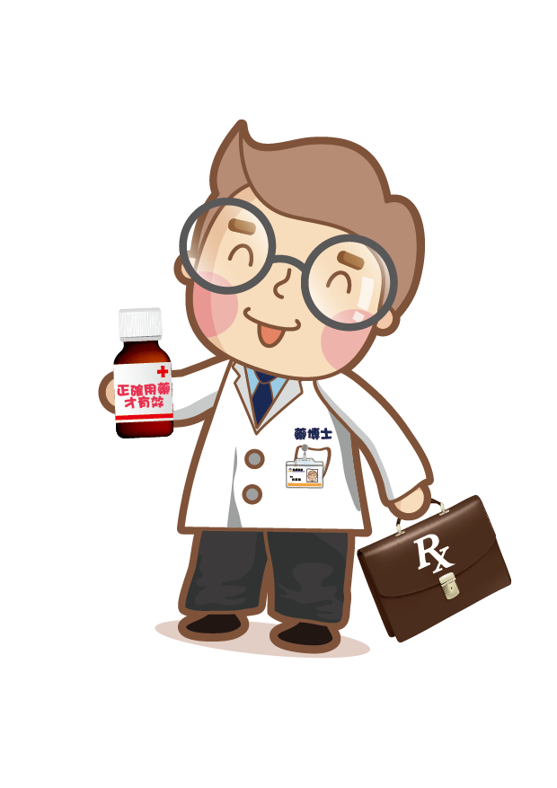
正確用藥五大核心
能力一 做身體的主人
能力二 清楚表達自己的身體狀況
能力三 看清楚藥品標示
能力四 清楚用藥方法、時間
能力五 與醫師、藥師做朋友

Slide 6

能力一
做身體的主人

Slide 7
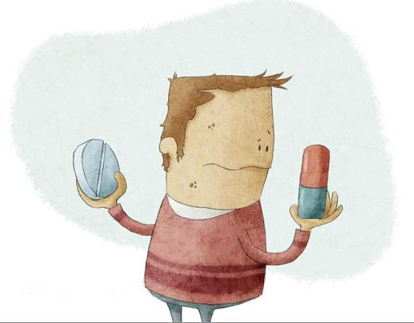
能力一 做身體的主人
民眾在身體有輕微不適時，常先以藥局購買的指示藥或成藥來緩解症狀
  不一定會閱讀藥品外盒標示及說明，只憑印象就服用藥品
世界衛生組織提倡自我照護（Self-Care）
  對於自己的健康負起責任
  使用藥品方面更應謹慎
    醫師或藥師指示下使用才安全
圖片來源：天下雜誌

Slide 8
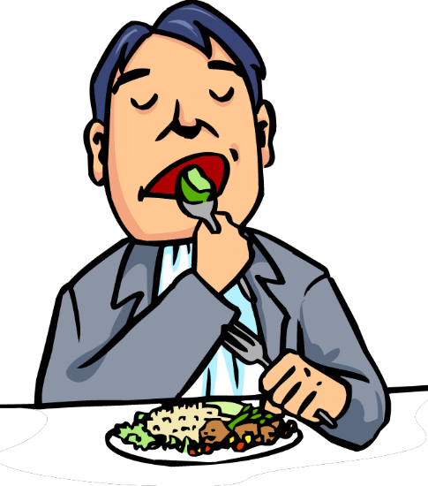
能力一 做身體的主人
預防勝於治療 健康資訊多留意
  養成良好的生活習慣
  留意健康及正確用藥訊息
圖片來源：行政院衛生署國民健康局高血壓防治手冊

Slide 9
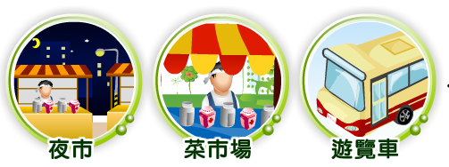
能力一 做身體的主人
謹慎判斷再決定 來路不明不亂買
  健康及用藥資訊不能盡信，要謹慎判斷再決定
  購買藥品應至有藥師執業之藥局購買才安心
  遵守藥品5不原則
    不聽、不信、不買、不吃、不推薦
圖片來源：食品藥物消費者知識服務網
Notes:
廣告內容太神奇
來路不明
誇大不實

Slide 10

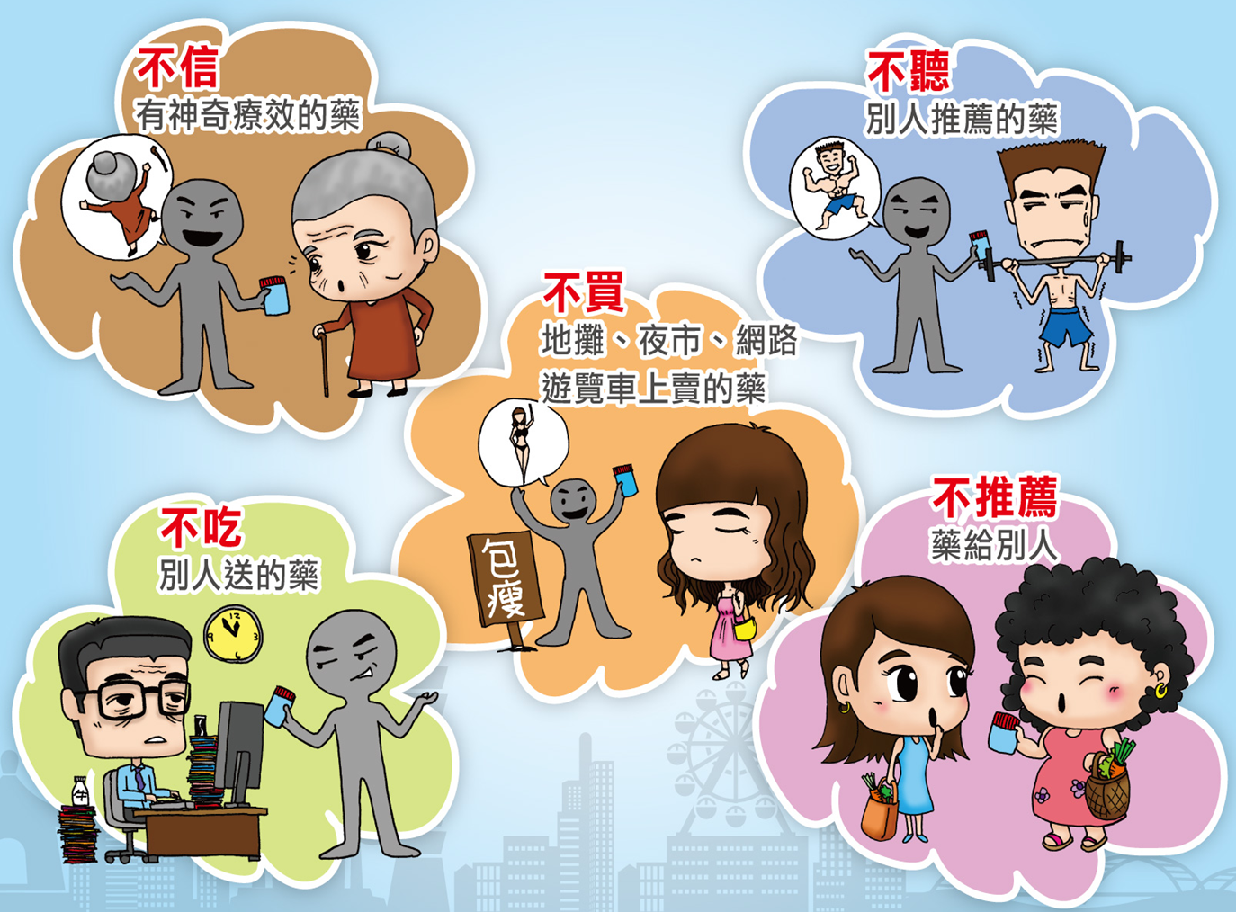
藥品五 原則
不
圖片來源：食品藥物消費者知識服務網

Slide 11
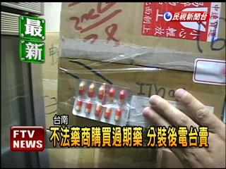
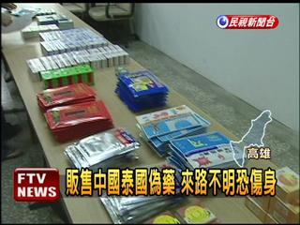
不 亂吃
『藥』
資料來源：民間全民電視台
11

Slide 12
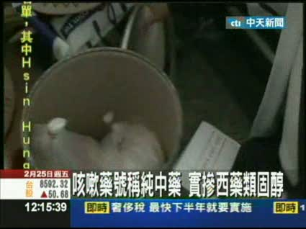
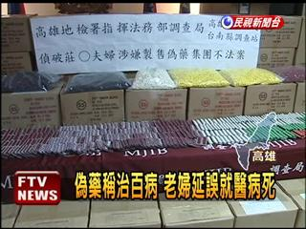
不 亂吃
『藥』
資料來源：民間全民電視台 中天新聞台
12

Slide 13
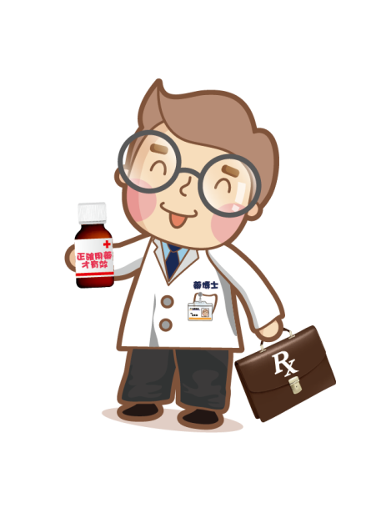
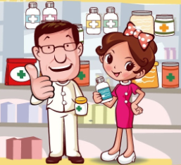
能力一 做身體的主人
嚴重症狀應就醫
長期使用要評估
  使用藥品時應有專業的醫師或藥師定期評估
詢問醫師或藥師
安全用藥有保障
  針對症狀向醫師、藥師詢問及討論
  選擇適合目前需求的藥品，並詢問藥品使用的注意事項
圖片來源：食品藥物消費者知識服務網；
正確用藥手冊-老年照護篇

Slide 14


能力二
清楚表達自己的身體狀況
看病或到藥局購買藥品時要說什麼？

Slide 15
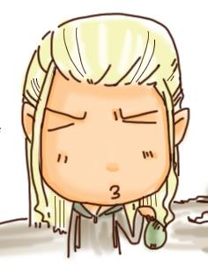
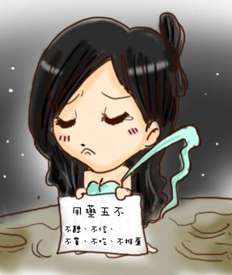
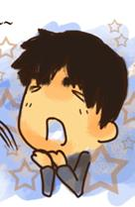
看病或到藥局購買藥品時要說什麼？
醫生叔叔，我從禮拜一開始咳嗽、流鼻水 ，
今天早上還有拉肚子...
✓
藥師姐姐，我早上被爸爸媽媽罵，心情不美麗，覺得傷心>“<
藥師哥哥，我最近都沒有挑食了喔！
我現在敢吃苦瓜阿~茄子阿~
還有蠟筆小新討厭吃的青椒耶~有沒有超厲害的!
圖文來源：用藥達人

Slide 16
看病或到藥局購買藥品時向
醫師或藥師說清楚:
有哪些不舒服的症狀，從什麼時候開始?
有沒有對藥品或食物過敏，有喝酒或特殊飲食習慣?
有沒有其他疾病?
  例如: 心血管、腸胃道、
  肝臟、腎臟或遺傳疾病
我從禮拜一開始咳嗽、流鼻水 ，今天開始拉肚子...

Slide 17
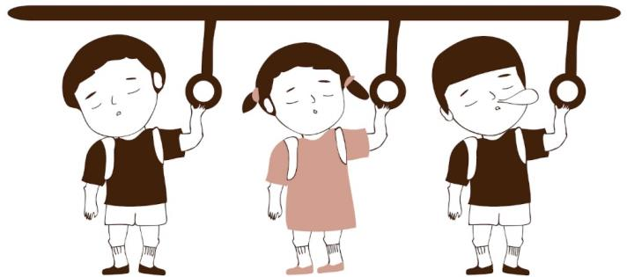
看病或到藥局購買藥品時向
醫師或藥師說清楚:
目前正在使用的藥品
  包括: 西藥、中草藥、成藥及保健食品等
是否從事開車或操作機械等需要專心的工作
女性需告知是否懷孕、正準備懷孕或正在哺餵母乳
同時看兩科以上門診，應主動告知醫師，避免重複用藥
圖片來源：http://sleep321.blogspot.tw/2012/07/blog-post.html

Slide 18


能力三 看清楚藥品標示

Slide 19

聽說 藥品 跟電影一樣也有分級…?
限 制 級?
普 通 級?
輔 導 級?
圖文來源：用藥達人

Slide 20
依使用風險性高低分級
 | 說明 | 舉例
成藥 | 藥性弱，作用緩和 民眾可自行購買使用 | 綠油精、 廣東苜藥粉
指示藥 | 藥性溫和，不需要醫師處方 須由醫師、藥師指示使用 | 綜合感冒藥、 胃腸藥
處方藥 | 須由醫師診斷、需要醫師處方後方可使用 藥事人員調劑 | 抗生素、 鎮靜安眠藥
Notes:
「處方藥」：須由醫師診斷、需要醫師處方後方可使用
使用的風險性相對較高，必須經由醫師診斷及處方，才能由藥師調劑供應。例如高血壓、糖尿病用藥與抗生素等。
「指示藥」：藥性溫和，不需要醫師處方，但須由醫師、藥師指示使用
使用的風險性較處方藥低，不需要醫師處方，但是須有醫師或藥師等依症狀評估及指示後才可購買。例如多數的胃腸用藥與綜合感冒藥等。
「成藥」：藥性弱，作用緩和，民眾可以自行購買使用
使用的風險性較指示藥低，藥理作用緩和，不需要醫藥專業人員指示，但民眾使用前需閱讀藥品說明書與標示。

Slide 21
合法藥品怎麼看?
第一招：於合法醫院、診所或藥局取得藥品
第二招：衛生署核准字號 (官方身分證)
  衛部(署)成製字第OOOOOO號
    國內製造許可之成藥
  衛部(署)藥製字第OOOOOO號
    國內製造許可之指示藥或處方藥
  衛部(署)藥輸字第OOOOOO號
    國外輸入許可之指示藥或處方藥
要有6位數喔

Slide 22
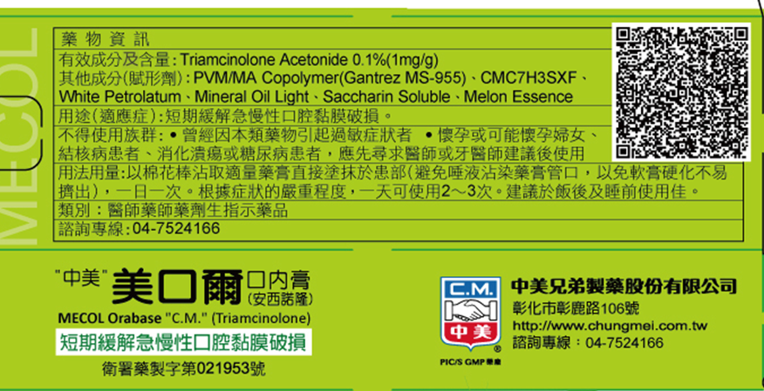
用藥前看清楚:藥品包裝標示
QR Code
成分
用途 (適應症)
藥品分級
不得使用族群
用法與用量
衛生福利部許可字號
Notes:
確認藥品的外觀形狀、顏色等，是否與外盒或藥品說明書（仿單）描述的一樣，外包裝是否完整。

Slide 23
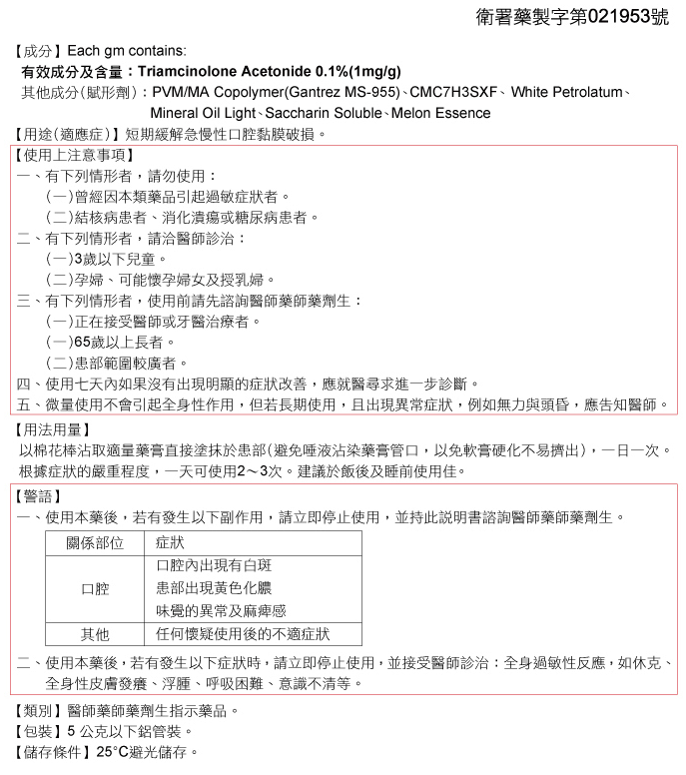

用藥前看清楚:仿單(說明書)
成分
衛生福利部許可字號
用途 (適應症)
注意事項
用法與用量
警語
藥品分級

Slide 24

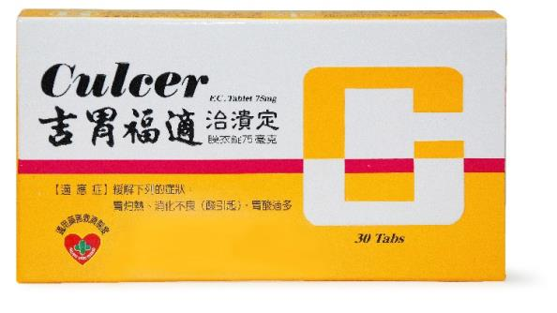
市售藥品安全吃
如購買成藥或指示藥時…
  應檢視外包裝有無衛生福利部核准字號
  留意外包裝上的用藥注意事項
  記得索取診所或藥局名片
圖片來源：南光製藥股份有限公司網站； 新萬仁製藥股份有限公司網站

Slide 25
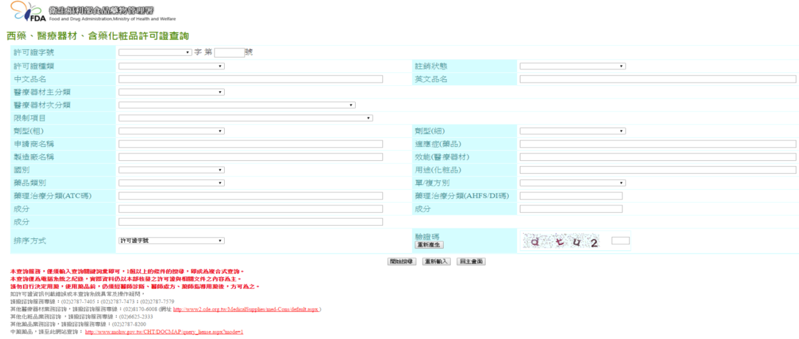
如購買成藥或指示藥時…
確保核准字號的真實性
網址：http://www.fda.gov.tw/MLMS/H0001.aspx
首頁→業務專區→藥品→右方「資訊查詢」→藥物許可證暨相關資料查詢作業→西藥、醫療器材、含藥化粧品許可證查詢
Notes:
為確保核准字號的真實性，可上衛生福利部食品藥物管理署網站首頁西藥醫療器材、含藥化粧品許可證查詢系統查詢。
官網：http://www.fda.gov.tw
首頁→業務專區→藥品→右方「資訊查詢」→藥物許可證暨相關資料查詢作業→西藥、醫療器材、含藥化粧品許可證查詢
如有疑慮或服用後有不適感，請即時諮詢醫師、藥師或藥劑生

Slide 26
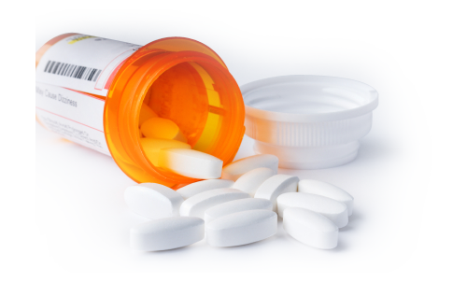
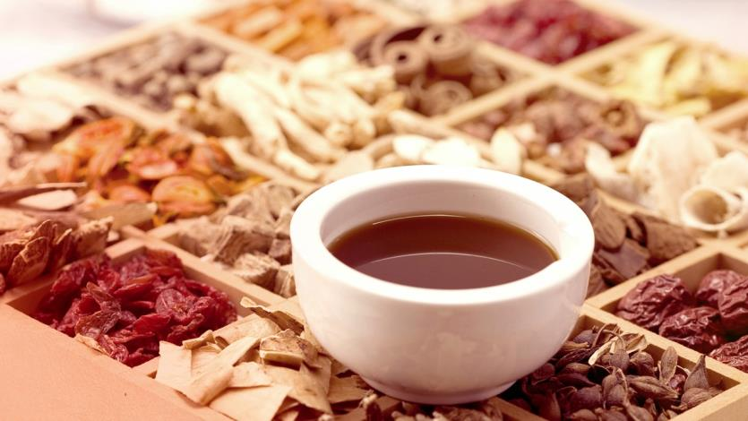
依據近代藥理學理論應用於治療；來自天然抽提物或化學合成之化合物
西藥
中藥
依中國醫學理論使用之傳統藥物，並收載於官方文獻者；來自天然物
圖片來源：http://scholarsupdate.hi2net.com/news.asp?NewsID=18648 勝昌製藥網站

Slide 27
Q：中藥使用之常見問題
中藥有毒性嗎？
<<常見的錯誤觀念 !!>>
吃中藥是「有病治病，無病強身」
中藥溫和、無毒，沒有副作用，所以安全可靠
「見青即是藥」， 所以自行採集藥用植物煮來吃是安全的

Slide 28
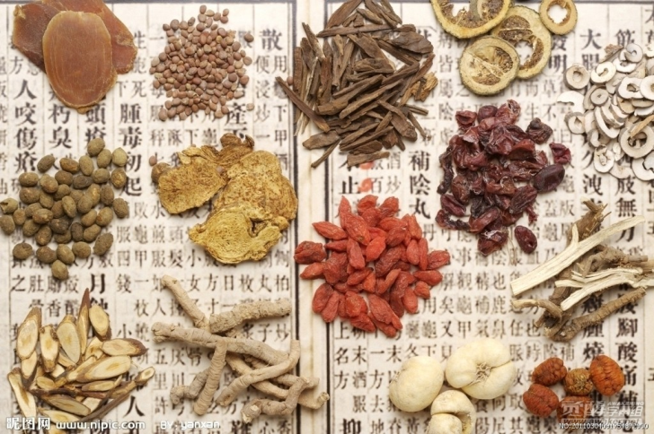
使用中藥的正確觀念
合理的用藥
  需經由合格的醫療人員診斷與調劑
暸解中藥毒性及副作用產生之原因
不自行併用中西藥物
不濫用保健食品與藥膳
不道聽塗說
不隨媒體報導起舞
圖片來源：http://www.hftcm.com/upload/images/178.png

Slide 29
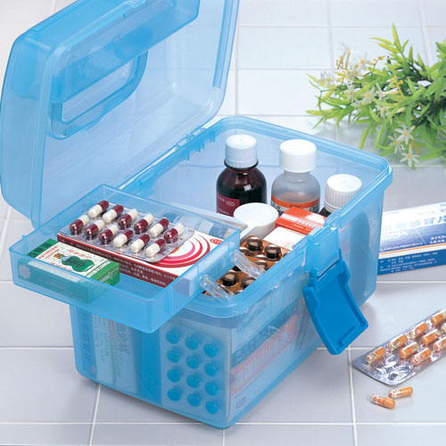
藥要放哪裡？
圖片來源：http://www.sfbest.com/healthy/371/1843.html
Notes:
保存期限和方法：
建議保存於乾燥通風陰涼處，不要放在陽光下，或是放在浴室、廚房等濕熱的地方。

Slide 30
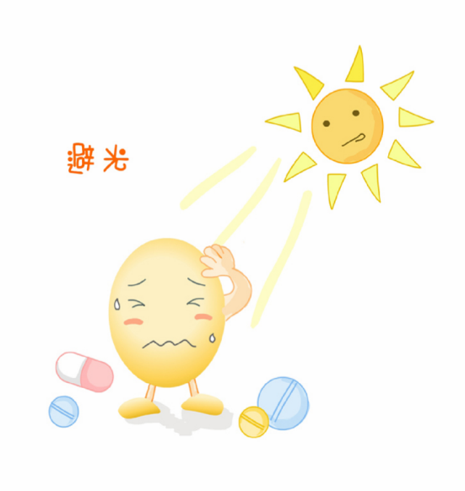
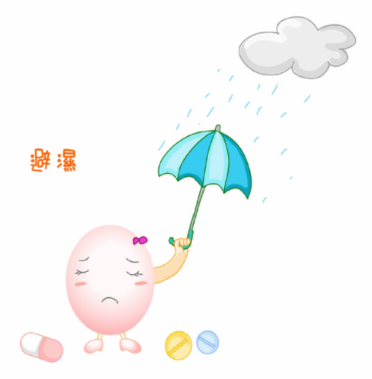
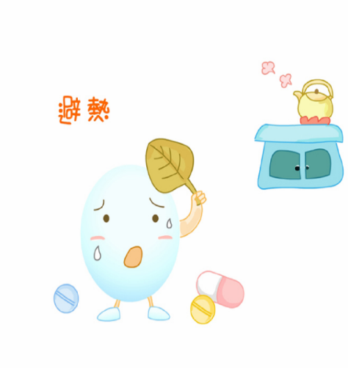
所有藥品都…
怕光 怕溼 怕熱
圖片來源：幼兒用藥常見問題Q＆A手冊
Notes:
避光 遠離日光直射、存放在暗色瓶、使用避光袋
避溼：所以藥品開封後，棉花、乾燥劑繼續放罐子裡，可以幫忙吸收濕氣，避免藥品變質？錯X
避熱：所以藥品開封後，將藥品冰在冰箱裡面，可以避免藥品受熱變質？錯X

Slide 31
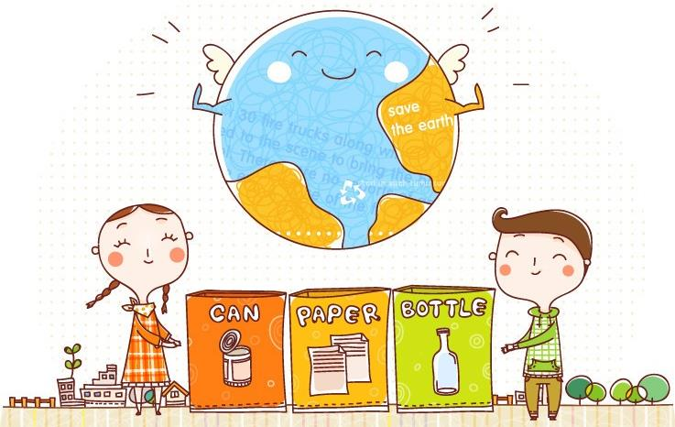
廢棄藥品處理方法
家中吃不完的藥，都怎麼處理呢？
×
馬桶
水槽
圖片來源：http://image.tupian114.com/20121128/10285417.jpg
Notes:
家中過期、不需使用的藥品處理：
若已過期、變質或變色的藥品不要使用，應以廢藥處理流程處理

Slide 32
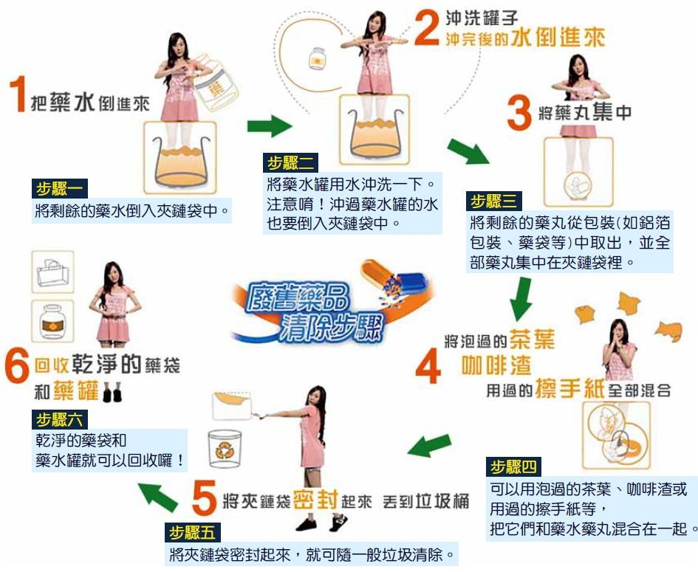
廢藥處理流程6步驟
Notes:
不要丟水槽、馬桶

Slide 33

能力四
清楚用藥方法、時間
服用藥品應按醫師或藥師指示並詳讀外盒說明、藥品說明書（仿單）標示的用法、用量及服用時間

Slide 34
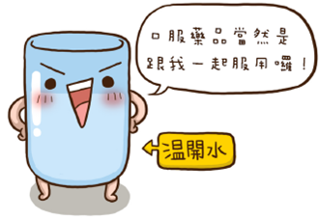
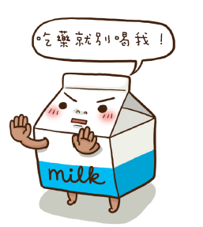

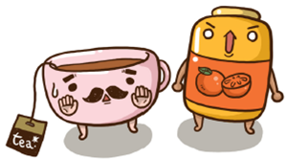
服藥正確方法
口服藥品應以溫開水服用
  除非有特別註明，否則不要以茶、果汁、牛奶、咖啡等飲料配服藥品
  有些飲料會影響藥品吸收，影響療效
圖片來源：正確用藥手冊-寶貝照護篇

Slide 35

服藥時間
一天四次：早、午、晚及睡前服用
一天三次：早、午、晚服用
一天兩次：早、晚服用
一天一次：任一固定時間
醫生有特別指示的時間
飯前或空腹：飯後二小時或飯前一小時
飯後：吃飯後一小時內服藥
睡前：就寢前服藥
每4小時或每6小時：遵照時間服用
Notes:
哪種藥物須空腹：易被食物影響吸收、胃腸刺激性小的藥物
哪種藥物須飯後服用：可藉食物協助吸收、減少腸胃刺激的藥物

Slide 36
忘了服藥怎麼辦
症狀緩解的藥品：止痛藥、鎮咳藥
  忘了服藥沒有關係
治療或預防的藥品：高血壓、糖尿病用藥
  若在短時間內想起立即服用
  若接近下次服藥時間(超過兩次服藥時間的中點)，則跳過不用，下次恢復正常時間服藥
除非有醫師特別指示，勿使用雙倍量

Slide 37

能力五 與醫師、藥師做朋友

Slide 38
與醫師、藥師做朋友
平日多留意生活圈附近可以使用的醫療資源
  醫院、診所、藥局等位置、聯絡方式
  找尋適合的家庭醫師、家庭藥師做為健康顧問
  將醫師或藥師諮詢電話記錄在自己的電話簿
同時服用多種藥品（含中藥、保健食品）
  用藥前諮詢醫師或藥師
自行購買藥品時，應至有藥師執業之合法藥局購買

Slide 39

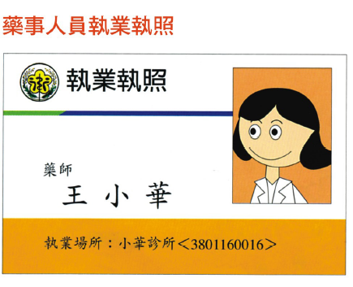
如何挑選值得信賴的用藥守護神？
健保特約之醫療院所或特約藥局
穿著藥師服，並配戴藥師執業執照的專業人員
免費為您建立用藥紀錄，或提供諮詢服務
不會藉機推銷其他藥品或營養保健品
沒有處方箋的情況下，不會任意販售處方藥

Slide 40


有用藥問題都可以直接請教醫師或藥師
可撥打藥袋上的電話諮詢
購買成藥或指示用藥時，應主動索取聯絡電話以方便日後諮詢藥師
生病找醫師
用藥找藥師

Slide 41

正確用藥五大核心記得了嗎？
能力一 做身體的主人
能力二 清楚表達自己的身體狀況
能力三 看清楚藥品標示
能力四 清楚用藥方法、時間
能力五 與醫師、藥師做朋友

Slide 42

感謝聆聽
敬請指教

